Slide 1
Мастер -класс
«Чесночница»
младшая группа «Солнышко»
2019 год

Slide 2
Цель:
донести информацию о пользе чеснока через загадки, пословицы, поговорки.

Slide 3
Задачи:
выявить полезные свойства чеснока, применения в качестве лечебного средства;
подобрать несколько народных средств лечения чесноком от гриппа и простудных заболеваний;
сделать «Чесночницы».

Slide 4
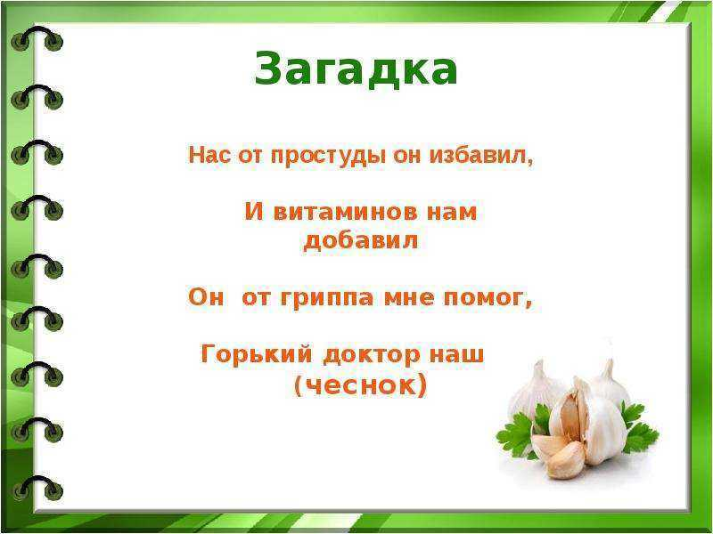

Slide 5
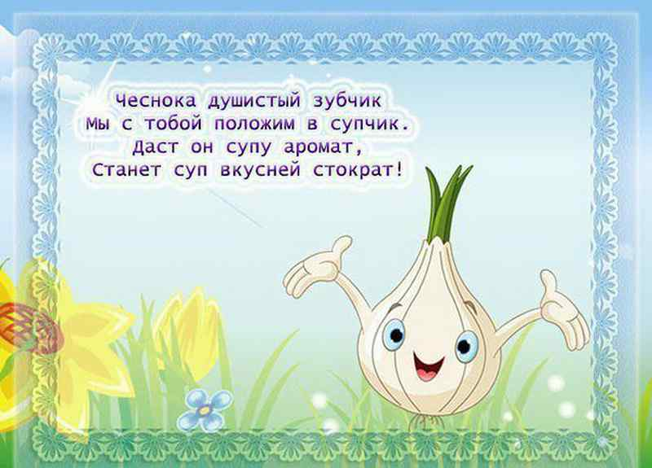

Slide 6
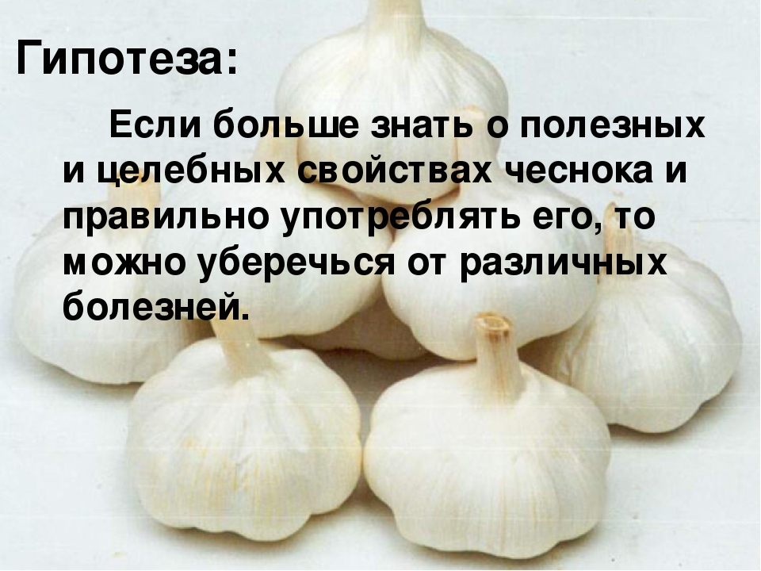

Slide 7
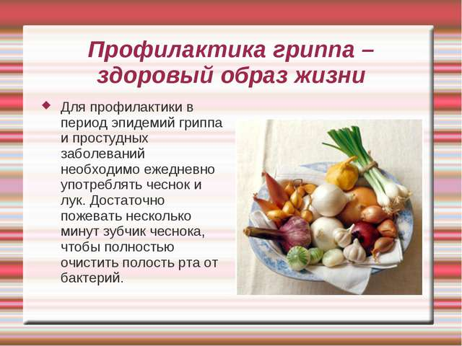

Slide 8
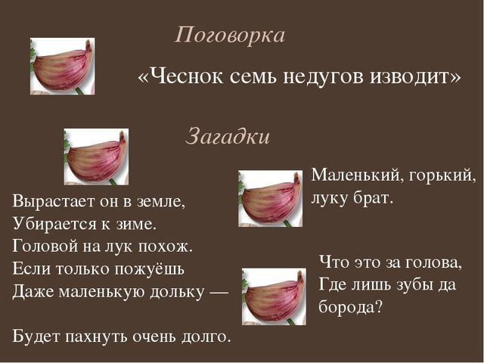

Slide 9
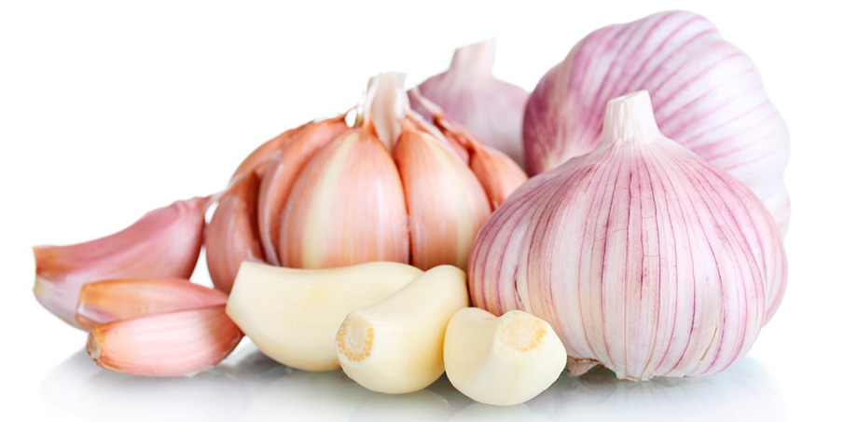

Slide 10
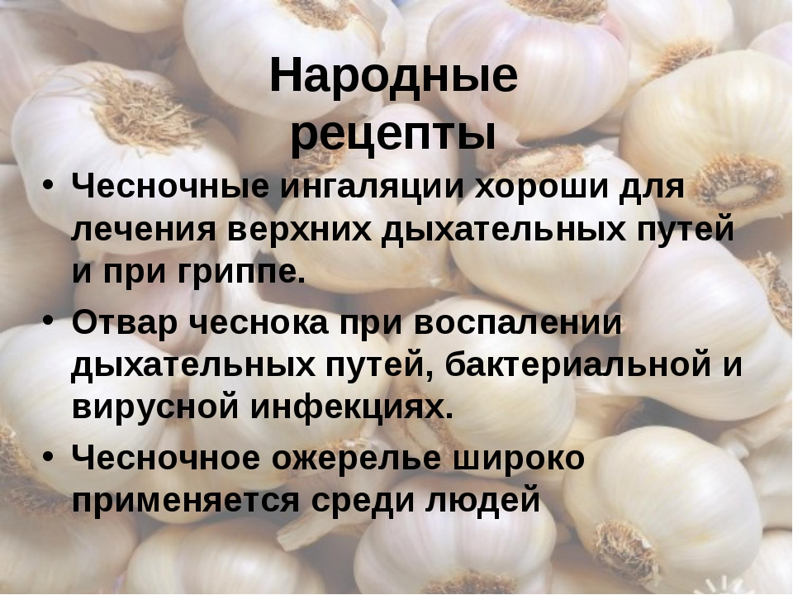

Slide 11
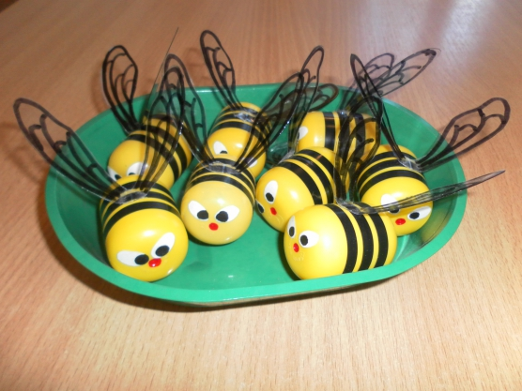
Чесночницы-пчёлки

Slide 12
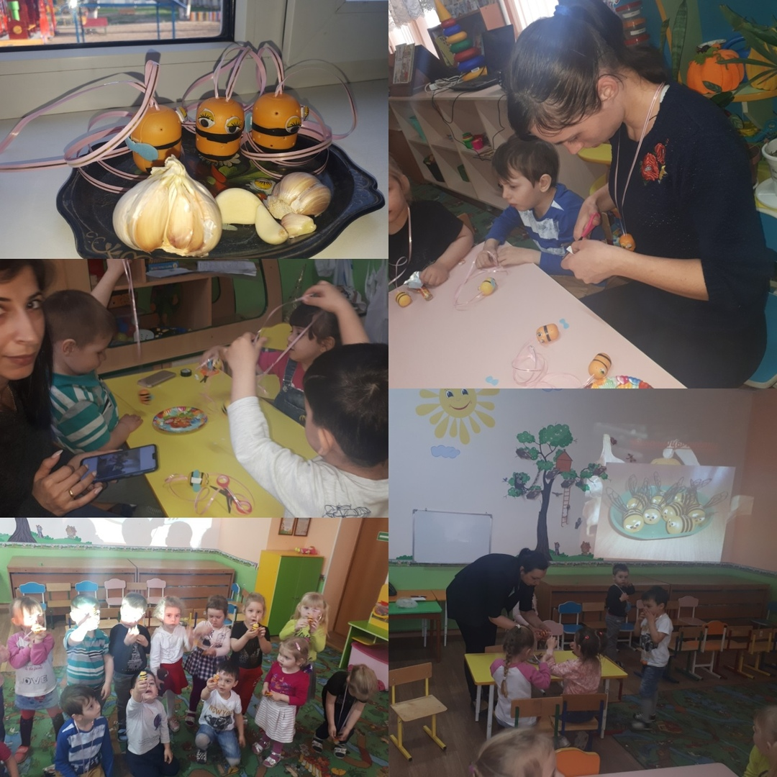

Slide 13
Спасибо
за внимание!

